Slide 1
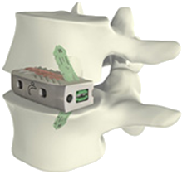

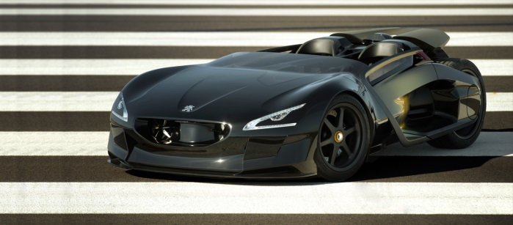
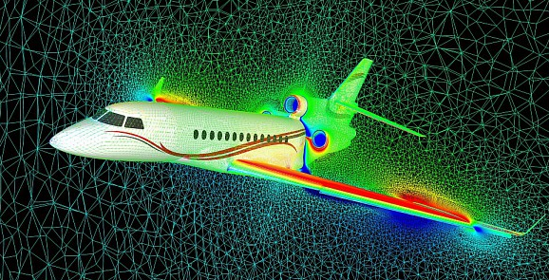

Étude des systèmes mécaniques Analyser – Concevoir – Réaliser Conception – Chapitre 1 : Représentation des pièces en 2D
Compétences
Concevoir
Réaliser
Expérimenter
Communiquer
Analyser
Modéliser
Résoudre

Slide 2
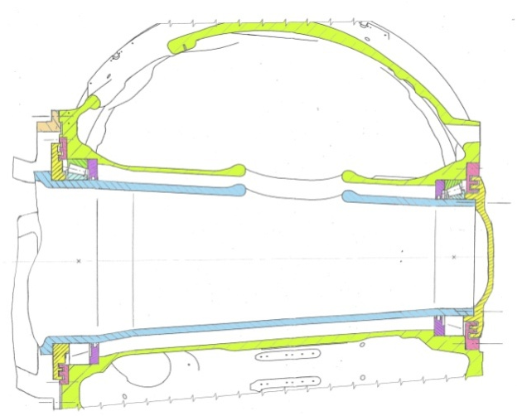
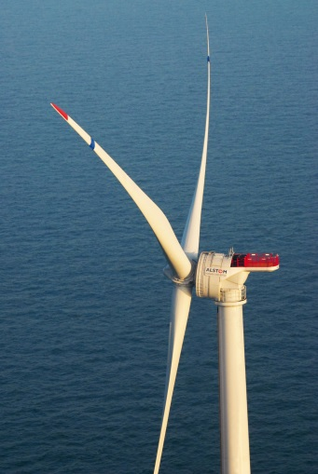
Présentation
Éolienne Offshore Haliade 150

Slide 3
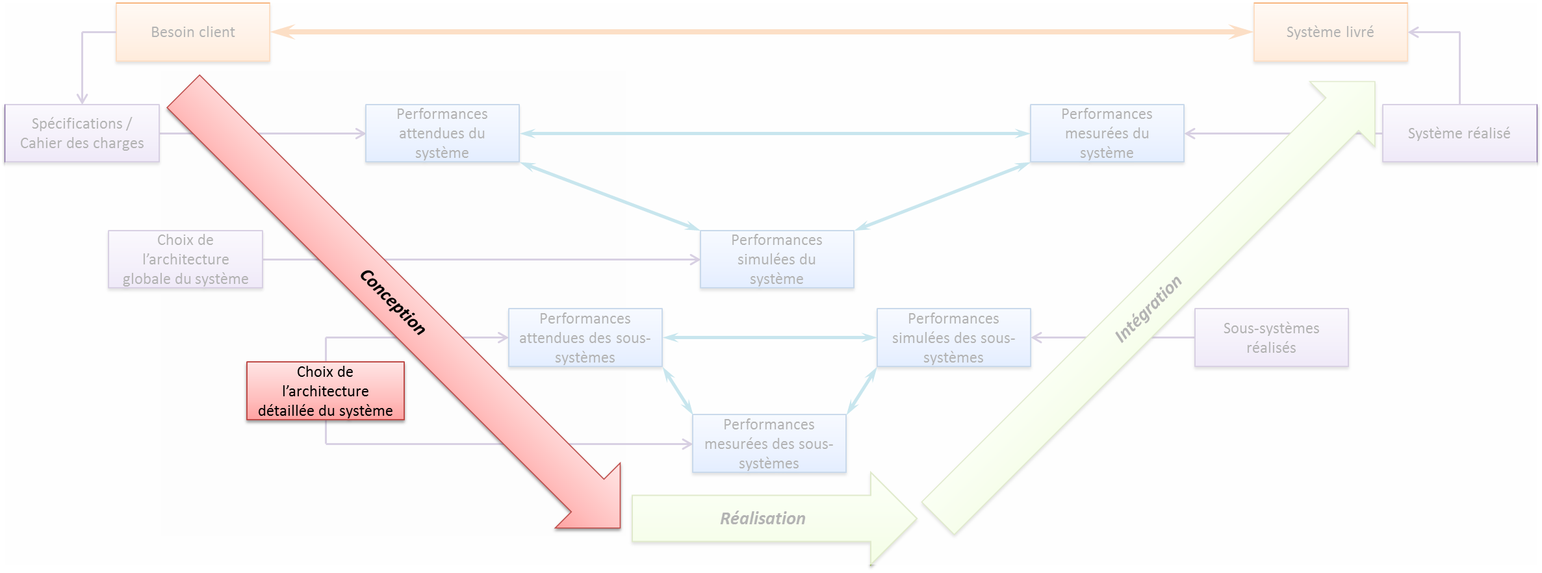
Présentation

Slide 4
Conception des produits industriels Préliminaires

Slide 5
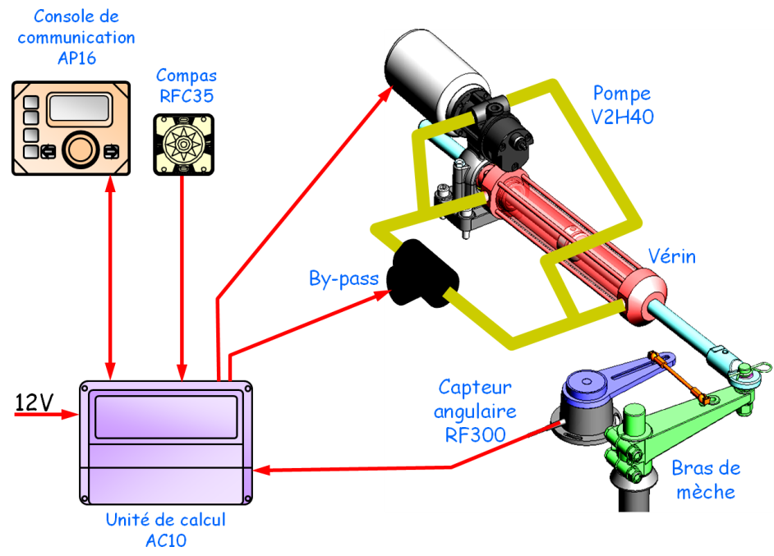
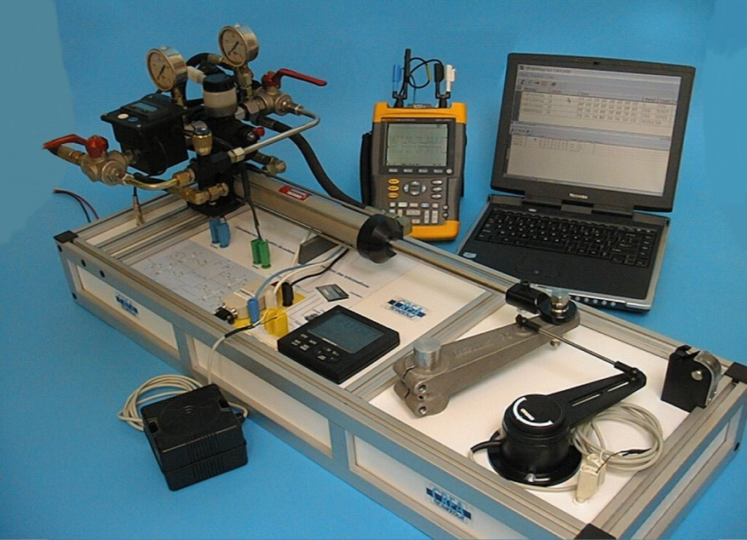
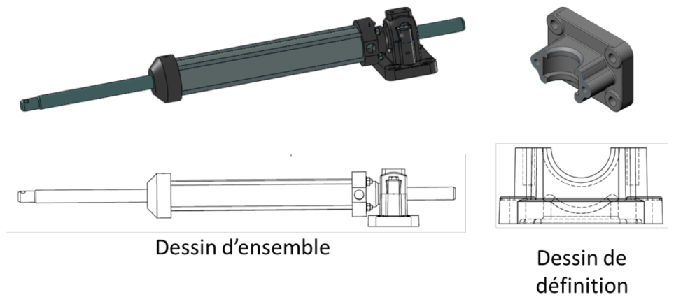
Conception des produits industriels Dessin d’ensemble – Dessin de définition

Slide 6
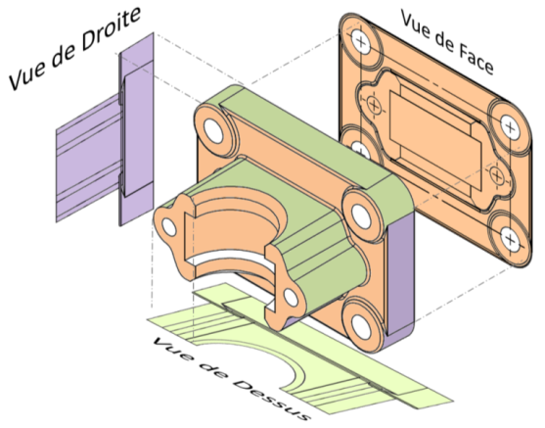
Dessin 2D - Projection orthogonale
La projection orthogonale consiste à projeter un modèle géométrique d’une pièce sur un plan orthogonal à la direction d’observation. La figure obtenue respecte les règles de tracé suivantes :
trait continu pour les arêtes et les contours visibles ;
trait pointillé pour les arêtes et les contours cachés ;
trait mixte pour les axes de révolution et plan de symétrie.

Slide 7
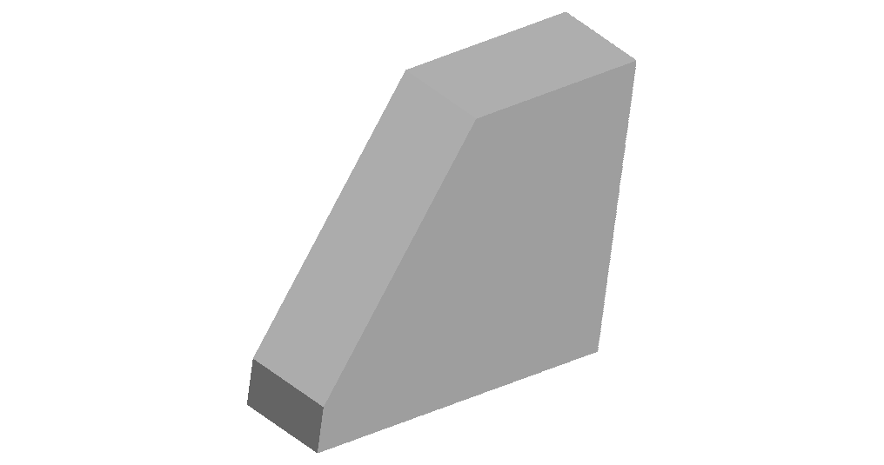
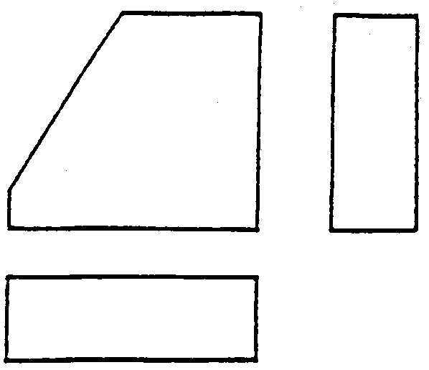
Les projections de base Pièces simples

Slide 8

Les projections de base Pièces simples

Slide 9

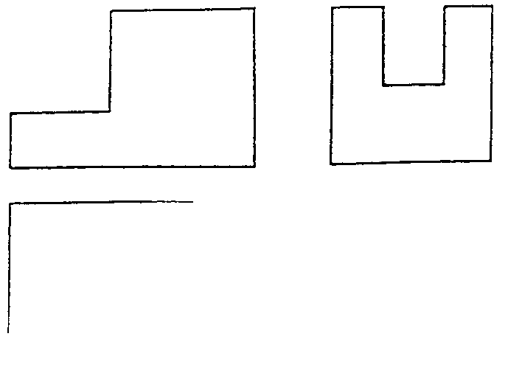
Les projections de base Pièces simples

Slide 10

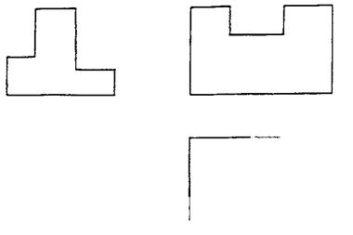
Les projections de base Pièces simples

Slide 11
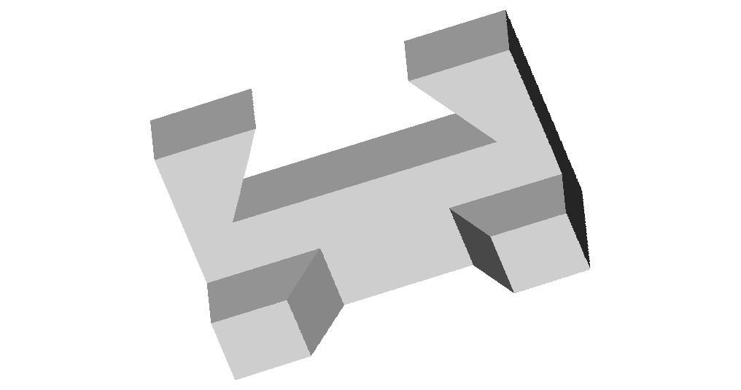
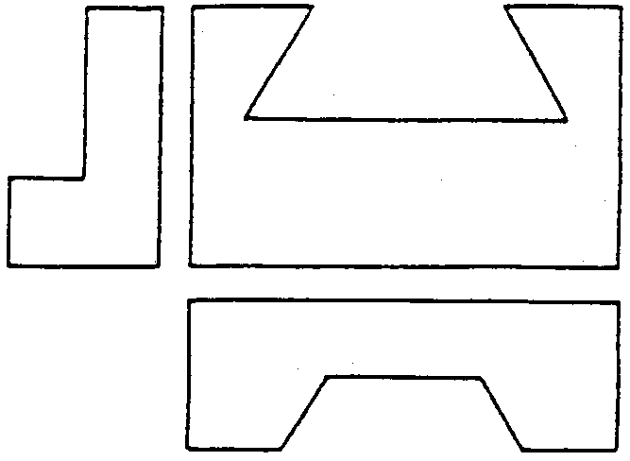
Les projections de base Pièces simples

Slide 12
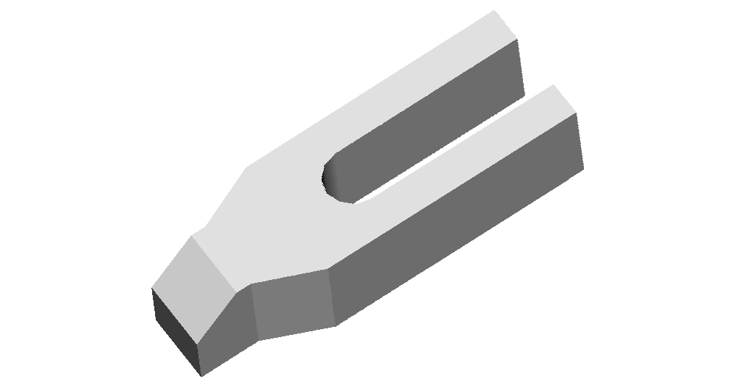
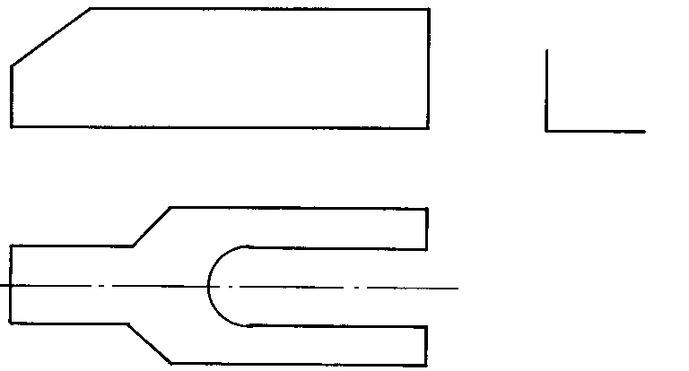
Les projections de base Pièces plus complexes

Slide 13
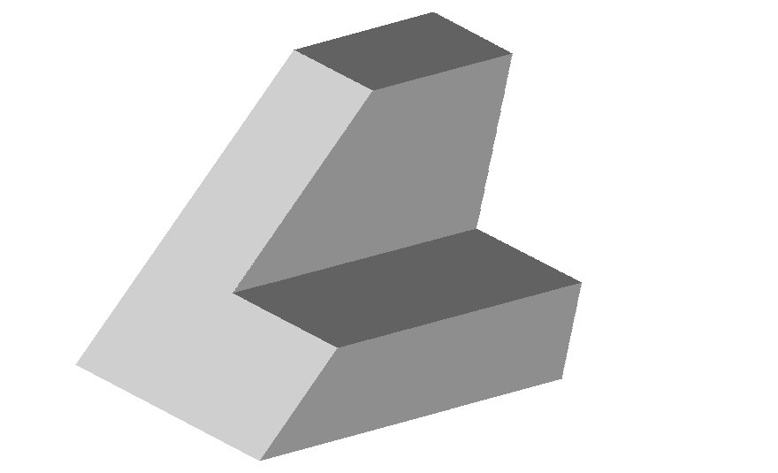
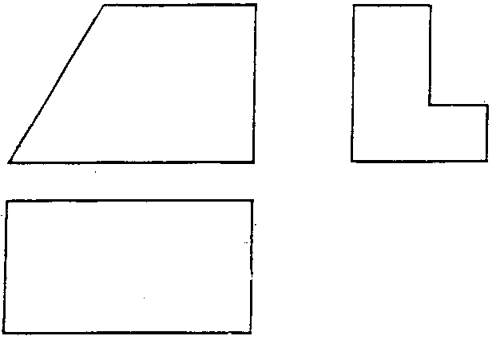
Les projections de base Pièces simples

Slide 14

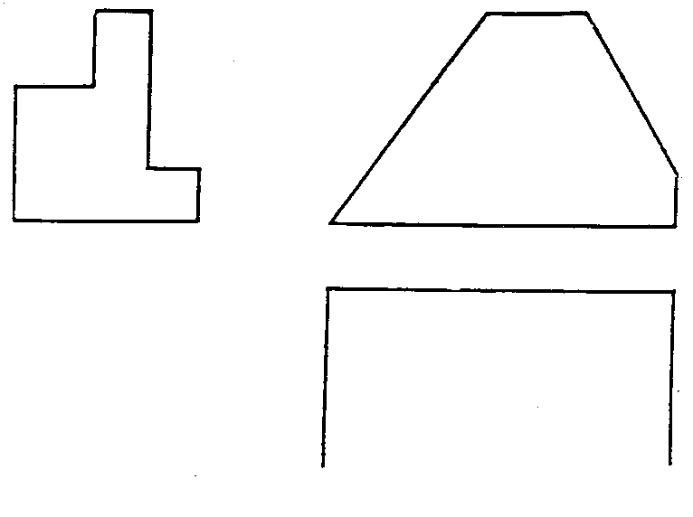
Les projections de base Pièces plus complexes

Slide 15
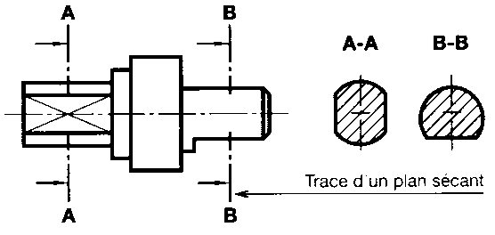
Les coupes et les sections Sections sorties

Slide 16
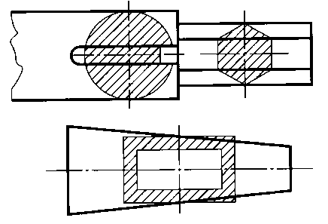
Les coupes et les sections Sections rabattues

Slide 17
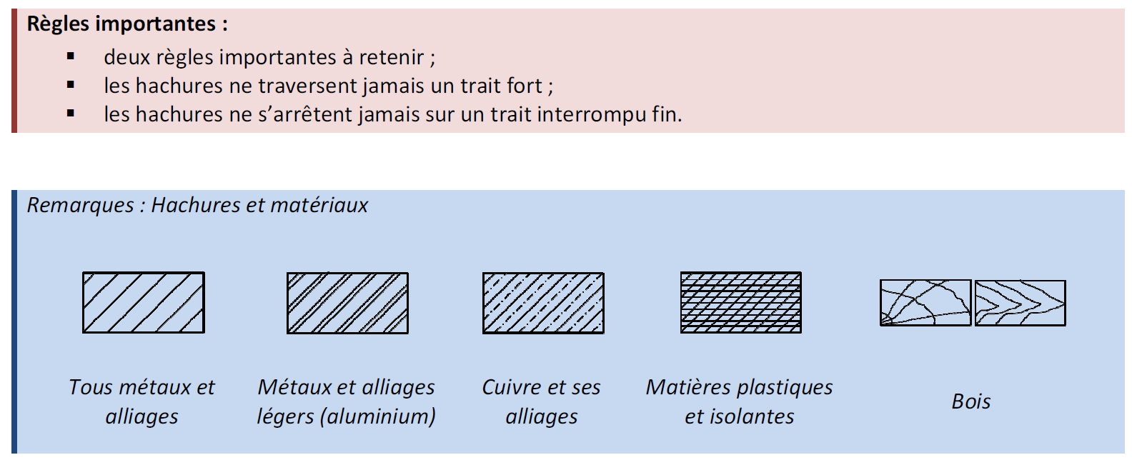
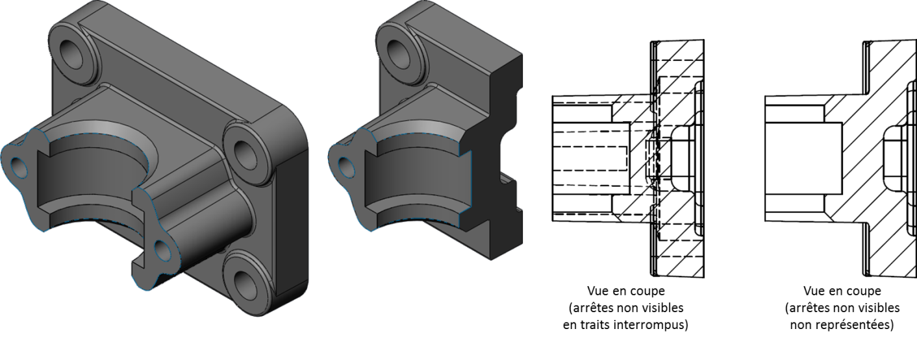
Les coupes et les sections Les coupes

Slide 18
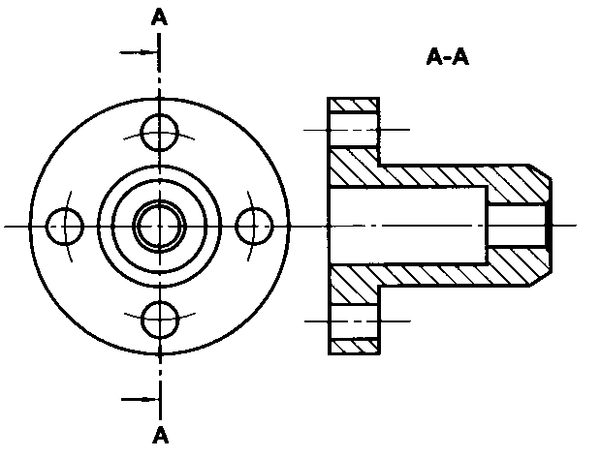
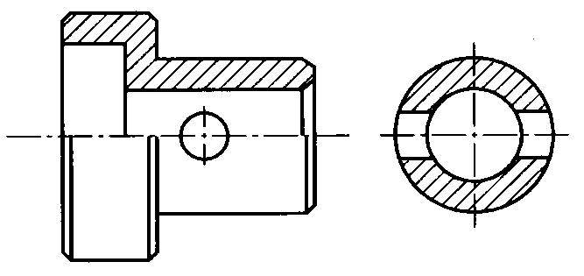
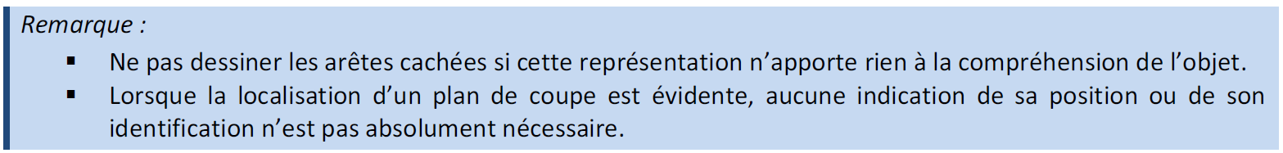
Coupe par un seul plan et demi coupe

Slide 19
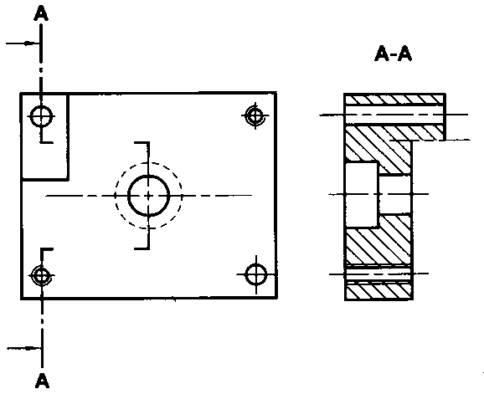
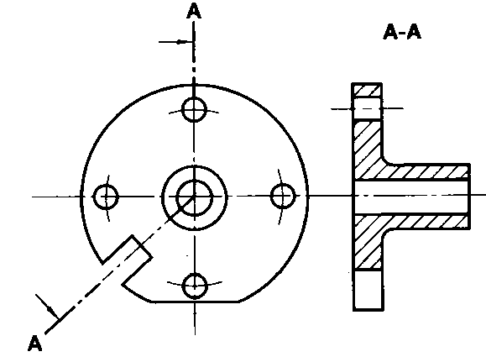
Coupe brisée à plans parallèles ou a plans sécants

Slide 20
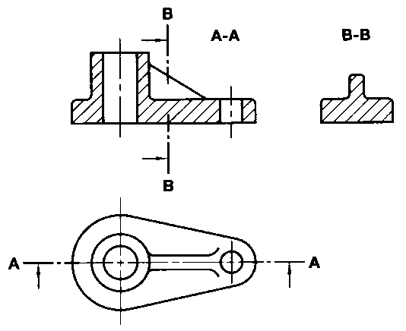
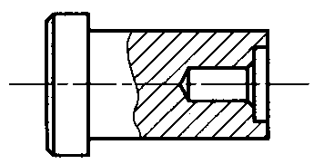
Coupe des nervures et coupes locales

Slide 21
Éléments non coupés
On ne coupe pas tout élément plein dont la coupe ne donnerait pas une représentation plus détaillée. Ne sont donc, en général, pas coupés
vis, boulons, rivets,
arbres pleins, billes,
clavettes, goupilles
bras de poulie et de volants.

Slide 22
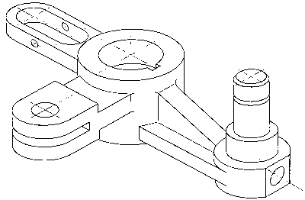
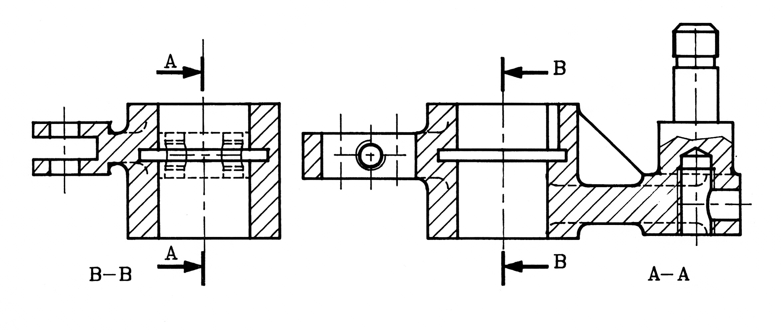
Application levier

Slide 23
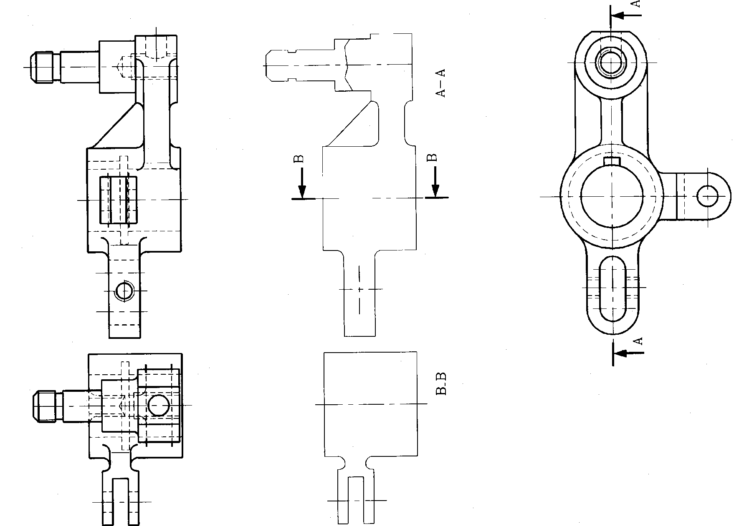
Dessin de définition a compléter

Slide 24
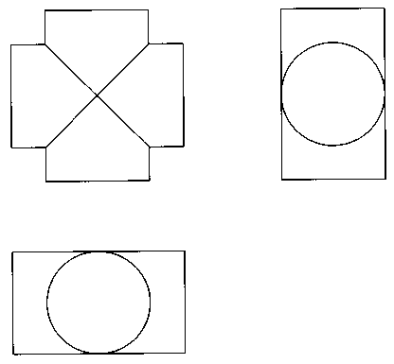
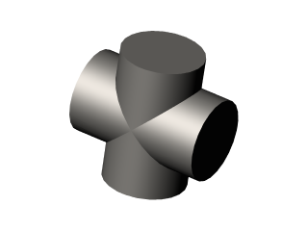
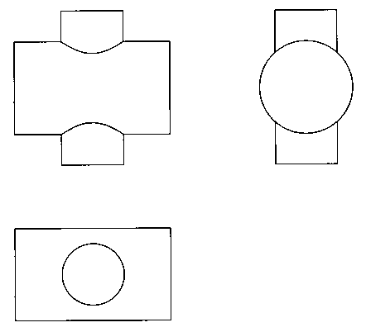
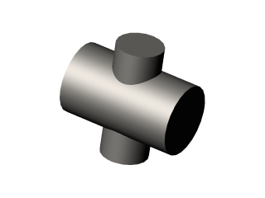
Intersection des cylindres

Slide 25
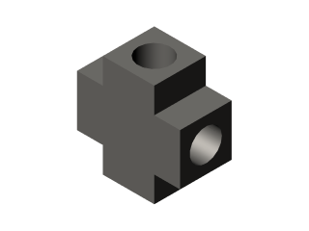
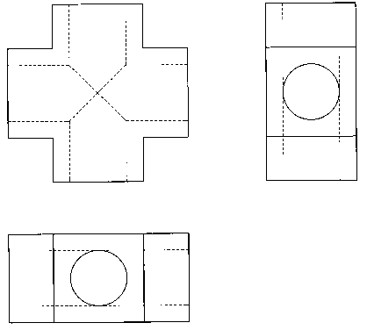
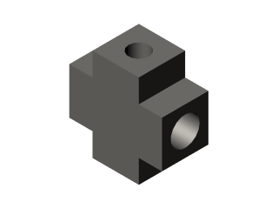
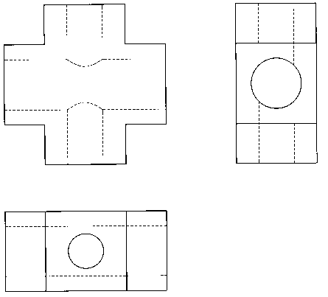
Cylindres creux

Slide 26
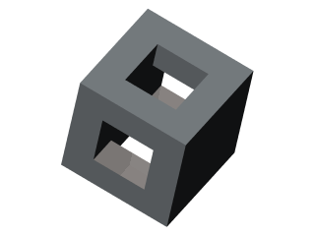
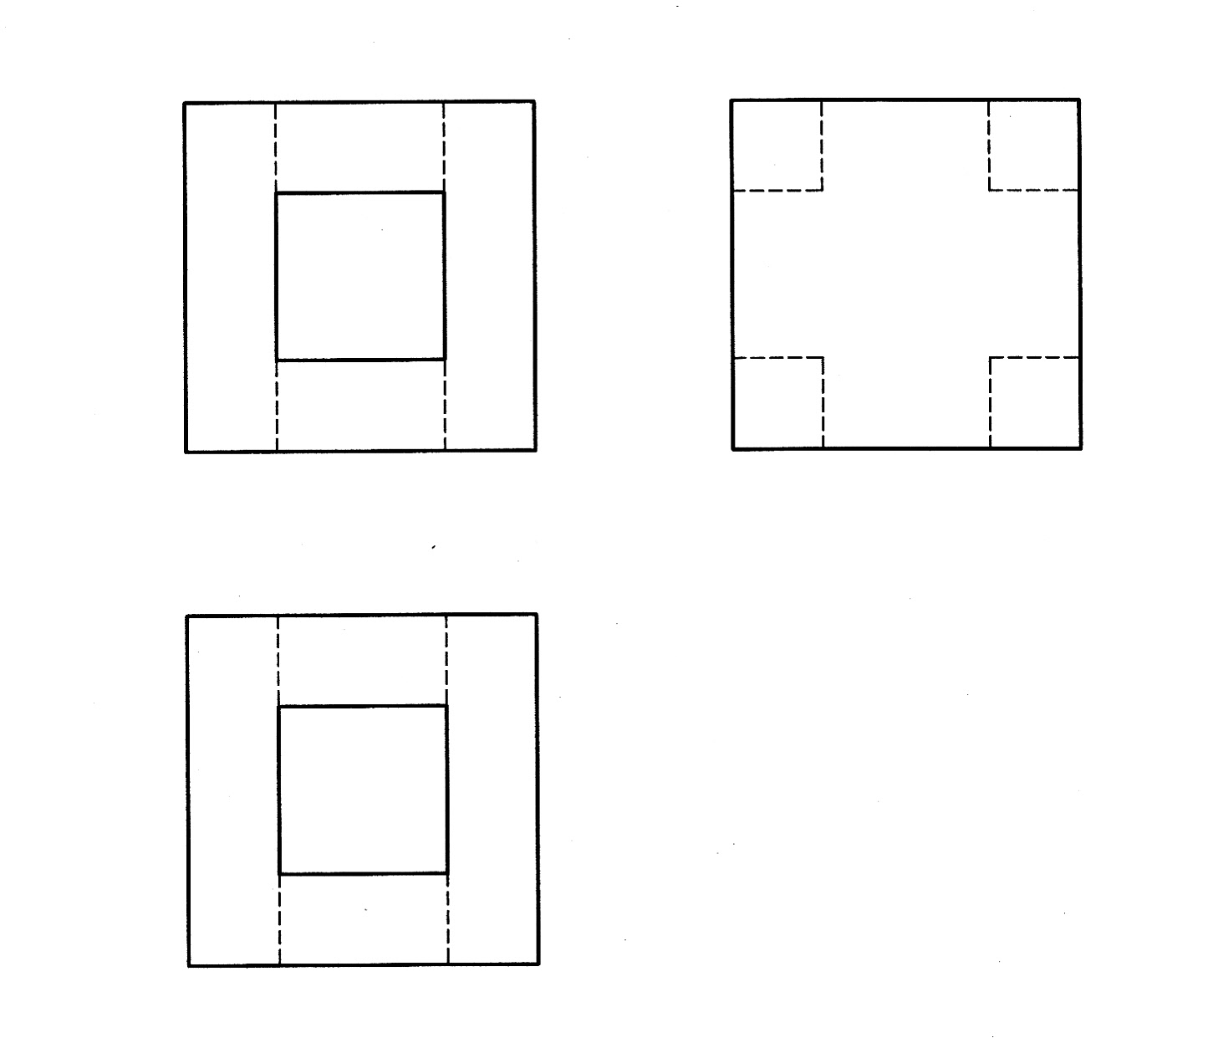
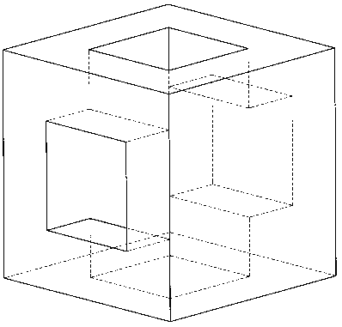
Exercices

Slide 27
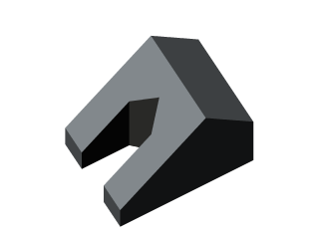
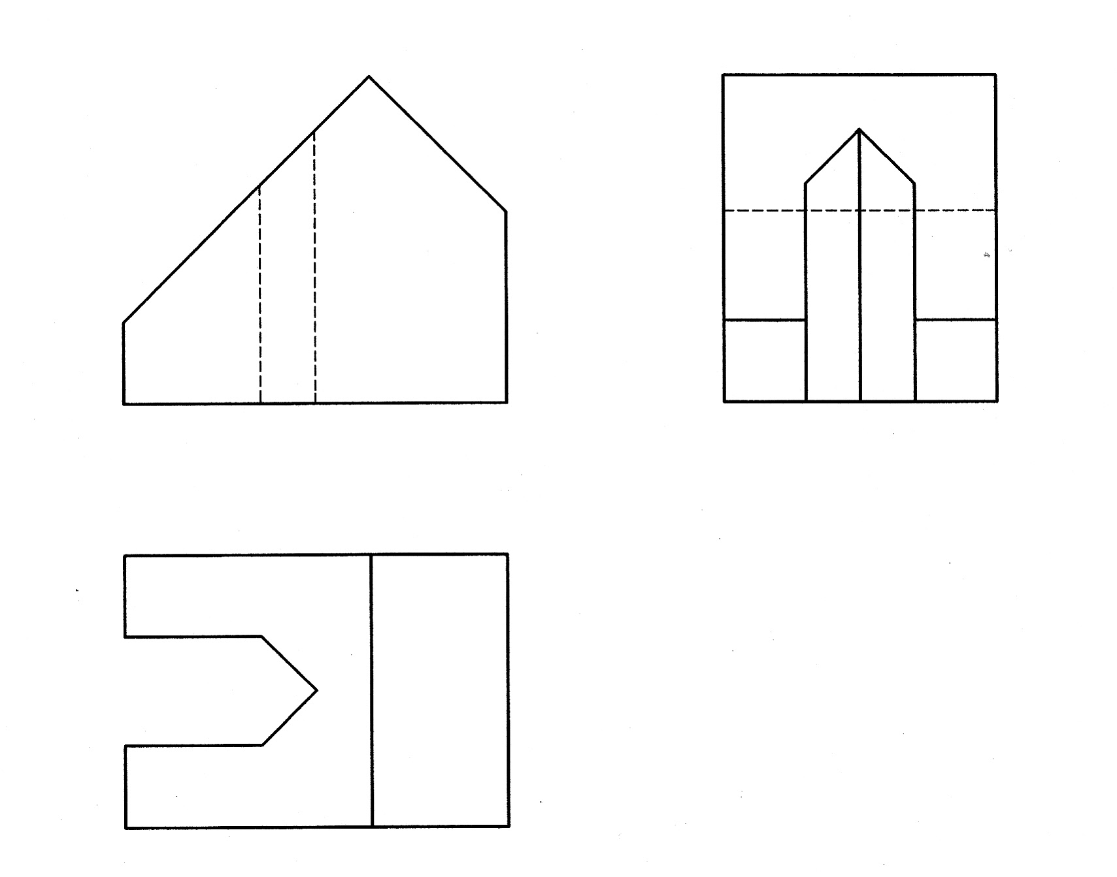
Exercices

Slide 28
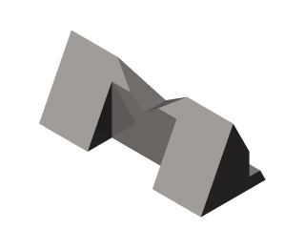
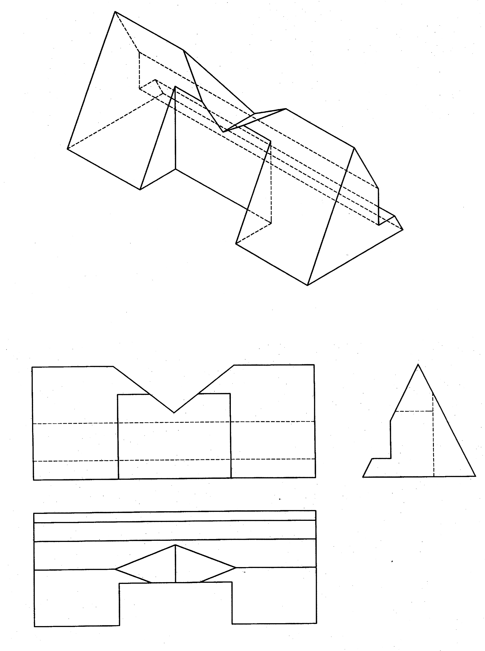
Exercices

Slide 29

Exercices

Slide 30


Slide 31


